Slide 1
Meksički portal za fiskalnu transparentnost:
proces izrade i razvoja
Lorena Rivero del Paso
Glavna direktorica za praćenje učinka i analizu informacija
Jedinica za evaluaciju učinka
Ministarstvo financija i javnog kredita

Slide 2
Kontekst
Ministarstvo financija i javnog kredita vrlo dugo je izrađivalo i objavljivalo velik broj informacija:
Mjesečne i tromjesečne izvještaje
Prijedlog proračuna izvršne vlasti
Odobreni proračun
Izvješće na kraju godine
Statističke podatke o javnim financijama koje se mjesečno ažuriraju
Godišnji financijski plan (strukturu duga)

Slide 3

Ekonomska kriza 2008. – 2009. pridonijela je stajalištu da su informacije netransparentne i da se ne upotrebljavaju dovoljno.

Slide 4

Izvorište portala za fiskalnu transparentnost

Slide 5
Iteracije
Informacije su bitne ako se upotrebljavaju
Rast sadržaja nije paralelan s porastom u upotrebi!

Slide 6
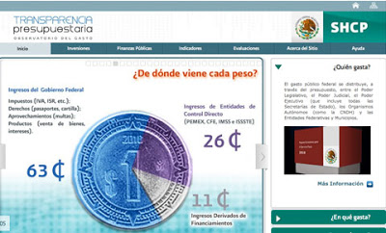
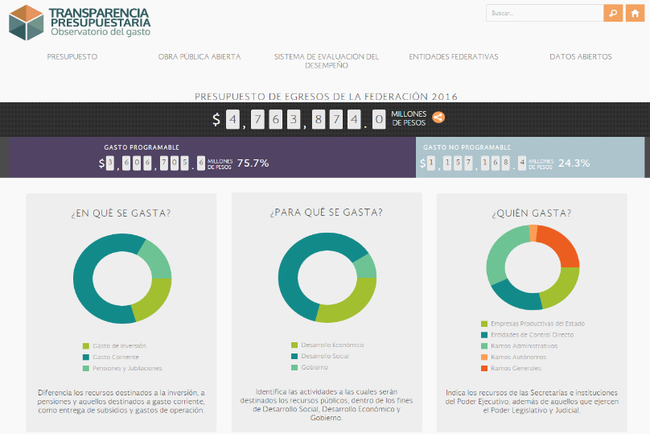
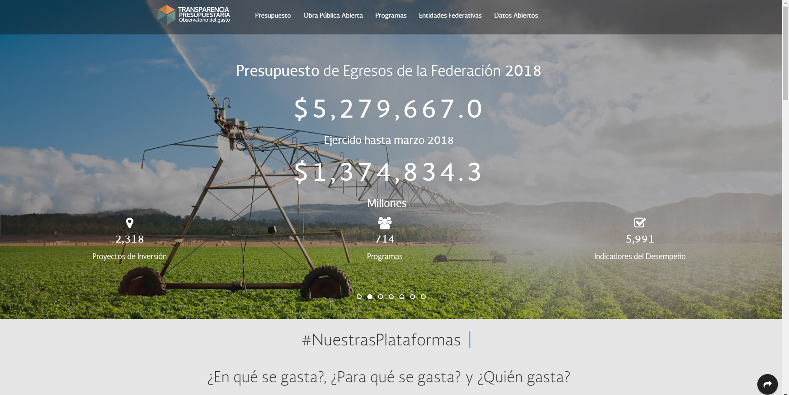
Iteracije
2011.
2014.
2016.

Slide 7
Iteracije
2014.
2016.
2011.
Suradnja s organizacijama civilnog društva
Malo dodatnih informacija u odnosu na prethodne postojeće izvještaje
Ručno ažuriranje
Dizajnom upravljanju nestručnjaci
Malo komunikacijskih kanala
Suradnja s organizacijama civilnog društva i dodatni izvori
Dodatne informacije o različitim temama
Povezanost s unutarnjim sustavima
Dizajnom upravljaju stručnjaci (UI)
Kanali društvenih medija
Suradnja s društvom (ne samo organizacijama civilnog društva)
Povezivanja podataka je prioritet
Poveznice s internim sustavima, manje ručnog ažuriranja
Dizajn ističe ažuriranja i nove lakše pluginove za bolje korisničko iskustvo (UX)
Dvosmjerni komunikacijski kanali

Slide 8
Iteracije
2014.
2016.
2011.
Suradnja s organizacijama civilnog društva
Malo dodatnih informacija u odnosu na prethodne postojeće izvještaje
Ručno ažuriranje
Dizajnom upravljanju nestručnjaci
Malo komunikacijskih kanala
Suradnja s organizacijama civilnog društva i dodatni izvori
Dodatne informacije o različitim temama
Povezanost s unutarnjim sustavima
Dizajnom upravljaju stručnjaci (UI)
Kanali društvenih medija
Suradnja s društvom (ne samo organizacijama civilnog društva)
Povezivanja podataka je prioritet
Poveznice s internim sustavima, manje ručnog ažuriranja
Dizajn ističe ažuriranja i nove lakše pluginove za bolje korisničko iskustvo (UX)
Dvosmjerni komunikacijski kanali

Slide 9
Iteracije
2014.
2016.
2011.
Suradnja s organizacijama civilnog društva
Malo dodatnih informacija u odnosu na prethodne postojeće izvještaje
Ručno ažuriranje
Dizajnom upravljanju nestručnjaci
Malo komunikacijskih kanala
Suradnja s organizacijama civilnog društva i dodatni izvori
Dodatne informacije o različitim temama
Povezanost s unutarnjim sustavima
Dizajnom upravljaju stručnjaci (UI)
Kanali društvenih medija
Suradnja s društvom (ne samo organizacijama civilnog društva)
Povezivanja podataka je prioritet
Poveznice s internim sustavima, manje ručnog ažuriranja
Dizajn ističe ažuriranja i nove lakše pluginove za bolje korisničko iskustvo (UX)
Dvosmjerni komunikacijski kanali

Slide 10
Iteracije
2014.
2016.
2011.
Suradnja s organizacijama civilnog društva
Malo dodatnih informacija u odnosu na prethodne postojeće izvještaje
Ručno ažuriranje
Dizajnom upravljanju nestručnjaci
Malo komunikacijskih kanala
Suradnja s organizacijama civilnog društva i dodatni izvori
Dodatne informacije o različitim temama
Povezanost s unutarnjim sustavima
Dizajnom upravljaju stručnjaci (UI)
Kanali društvenih medija
Suradnja s društvom (ne samo organizacijama civilnog društva)
Povezivanja podataka je prioritet
Poveznice s internim sustavima, manje ručnog ažuriranja
Dizajn ističe ažuriranja i nove lakše pluginove za bolje korisničko iskustvo (UX)
Dvosmjerni komunikacijski kanali

Slide 11
Iteracije
2014.
2016.
2011.
Suradnja s organizacijama civilnog društva
Malo dodatnih informacija u odnosu na prethodne postojeće izvještaje
Ručno ažuriranje
Dizajnom upravljanju nestručnjaci
Malo komunikacijskih kanala
Suradnja s organizacijama civilnog društva i dodatni izvori
Dodatne informacije o različitim temama
Povezanost s unutarnjim sustavima
Dizajnom upravljaju stručnjaci (UI)
Kanali društvenih medija
Suradnja s društvom (ne samo organizacijama civilnog društva)
Povezivanja podataka je prioritet
Poveznice s internim sustavima, manje ručnog ažuriranja
Dizajn ističe ažuriranja i nove lakše pluginove za bolje korisničko iskustvo (UX)
Dvosmjerni komunikacijski kanali

Slide 12





10
platformi
+2.500.000 pregleda stranica na godinu
+100.000 sesija na mjesec
6
Mape

Slide 13


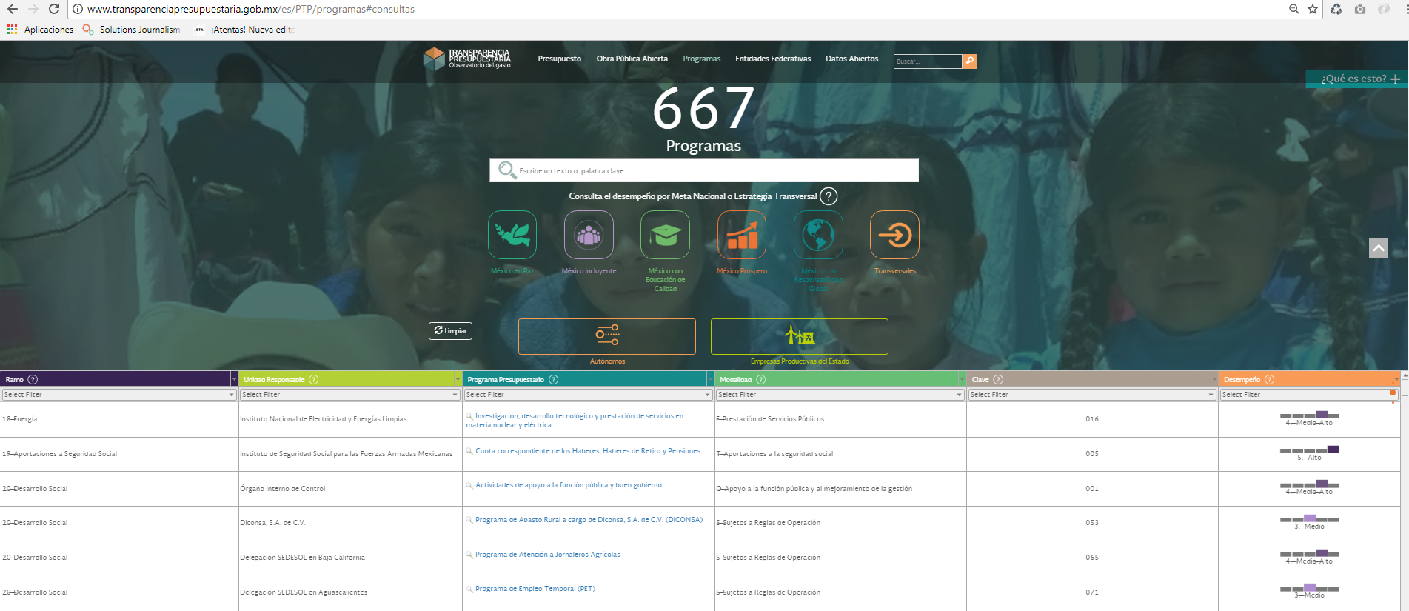
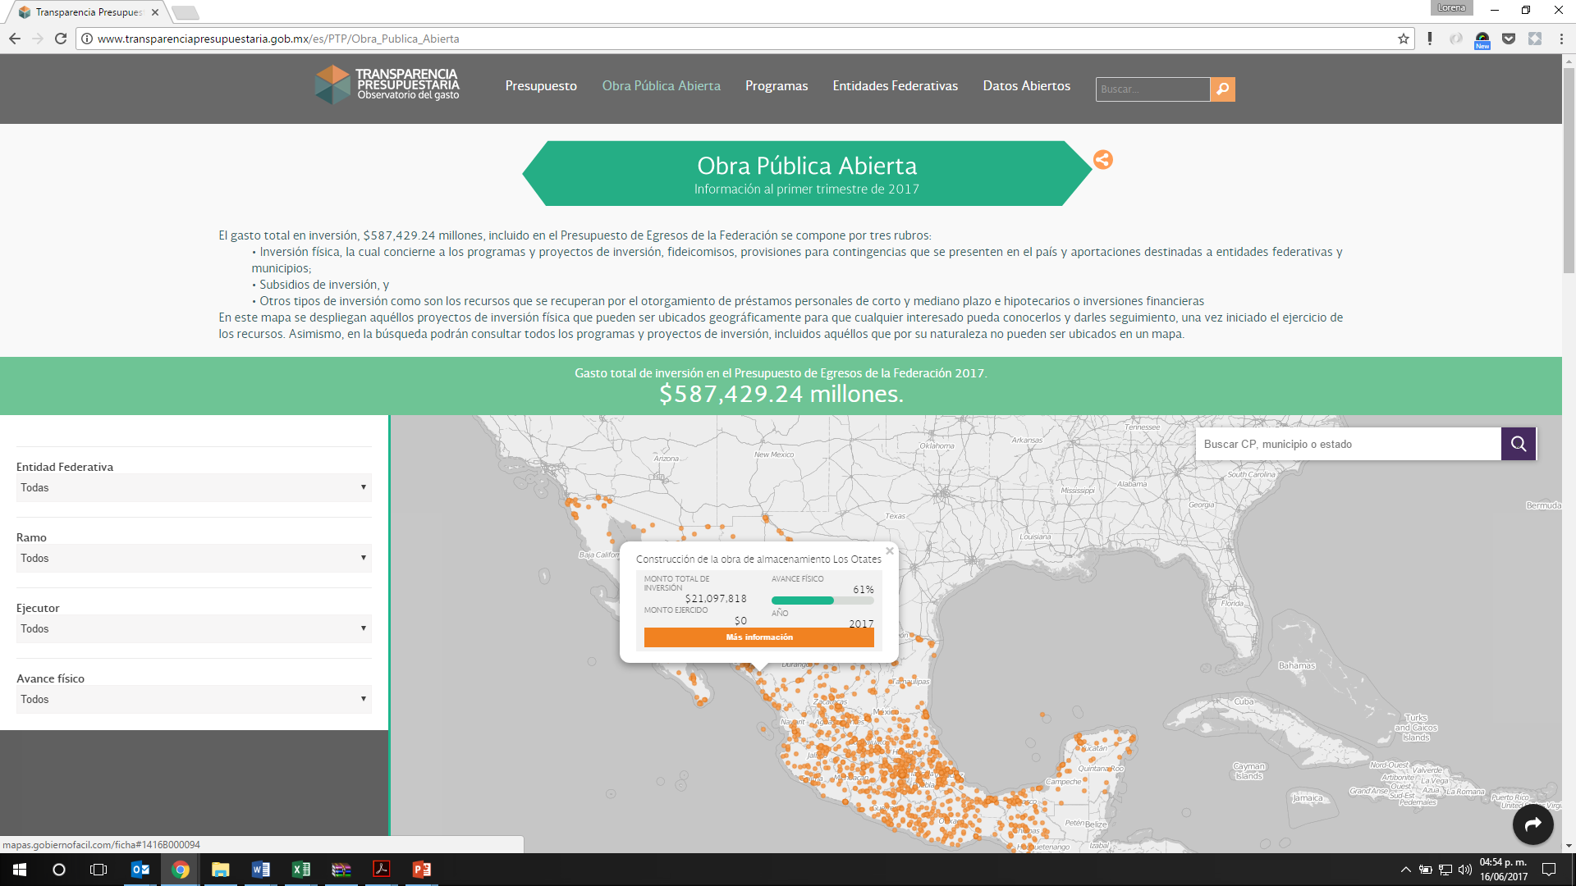
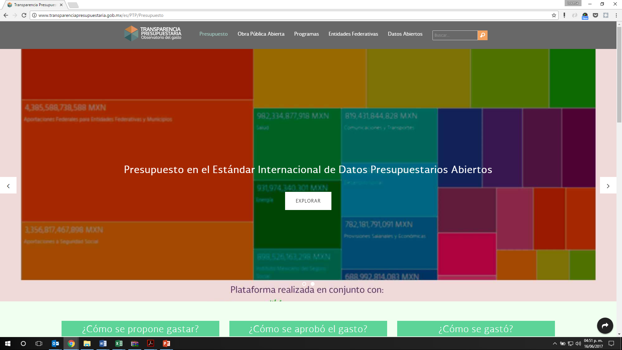
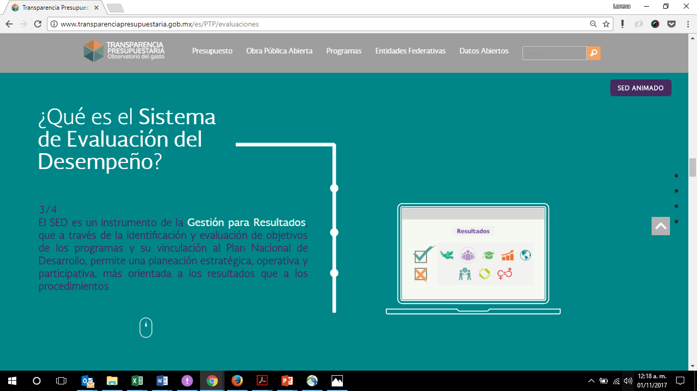
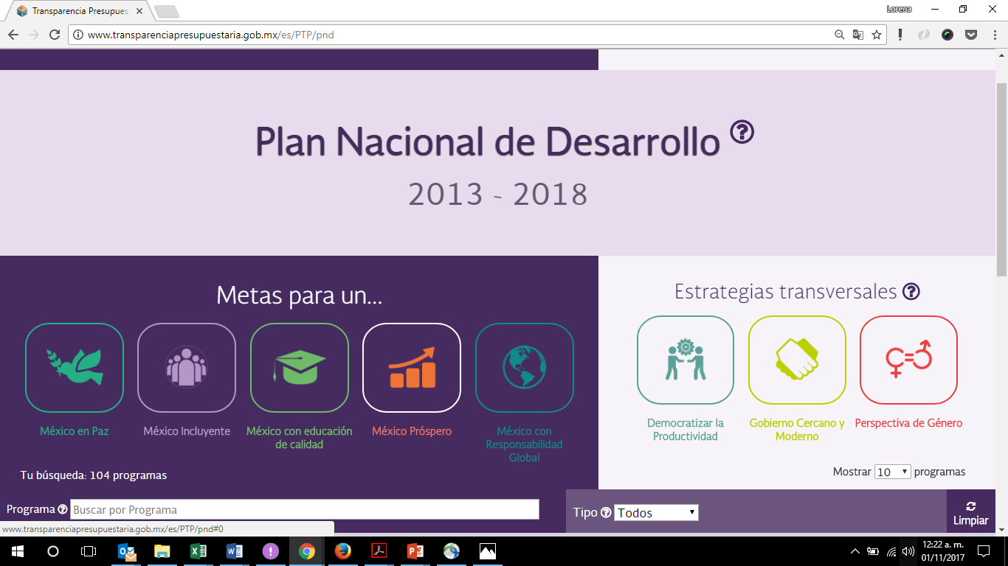
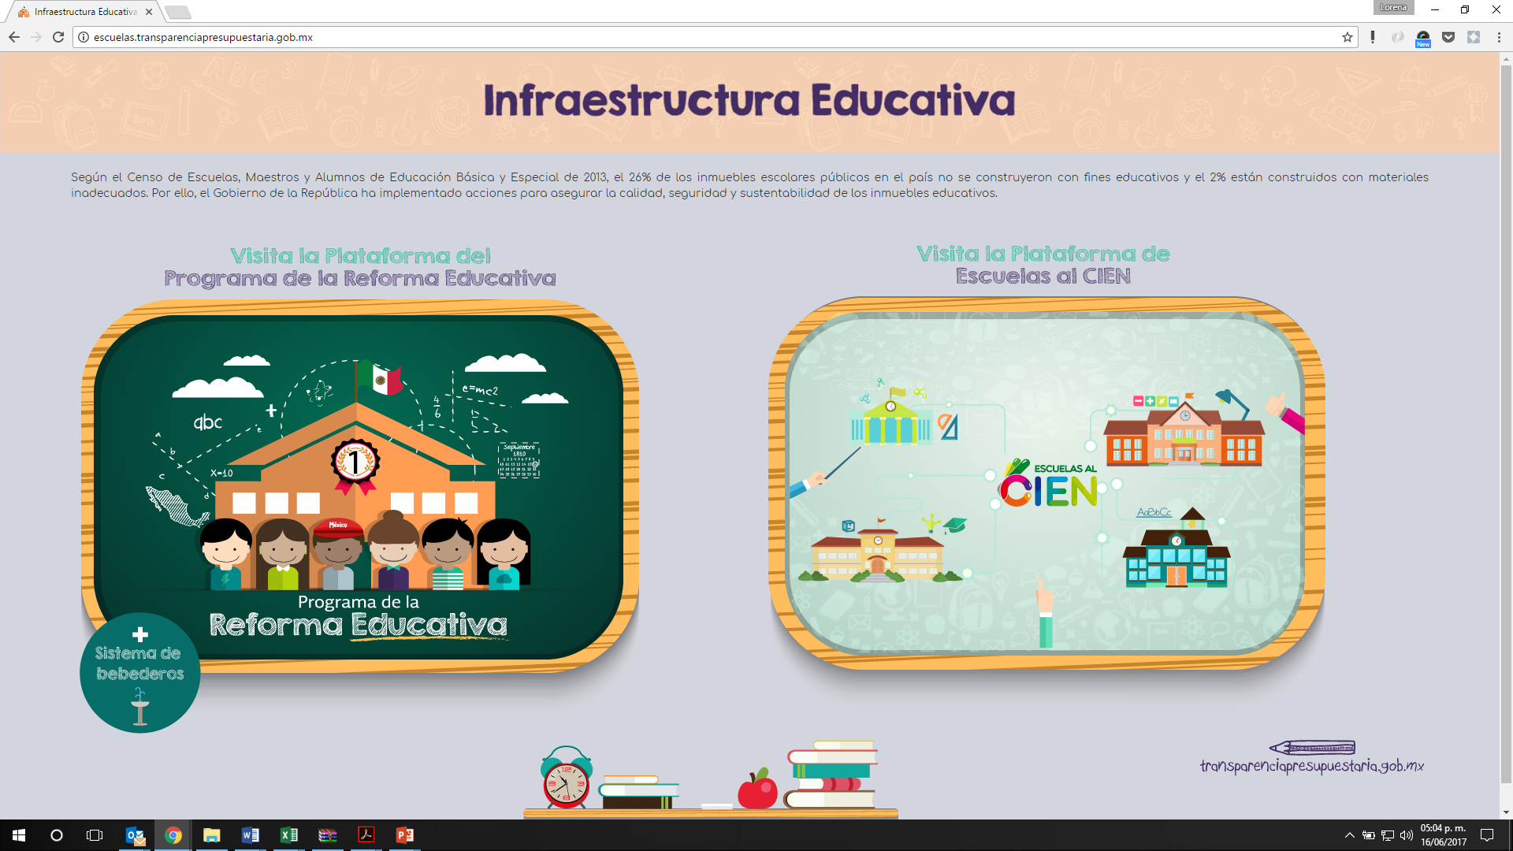
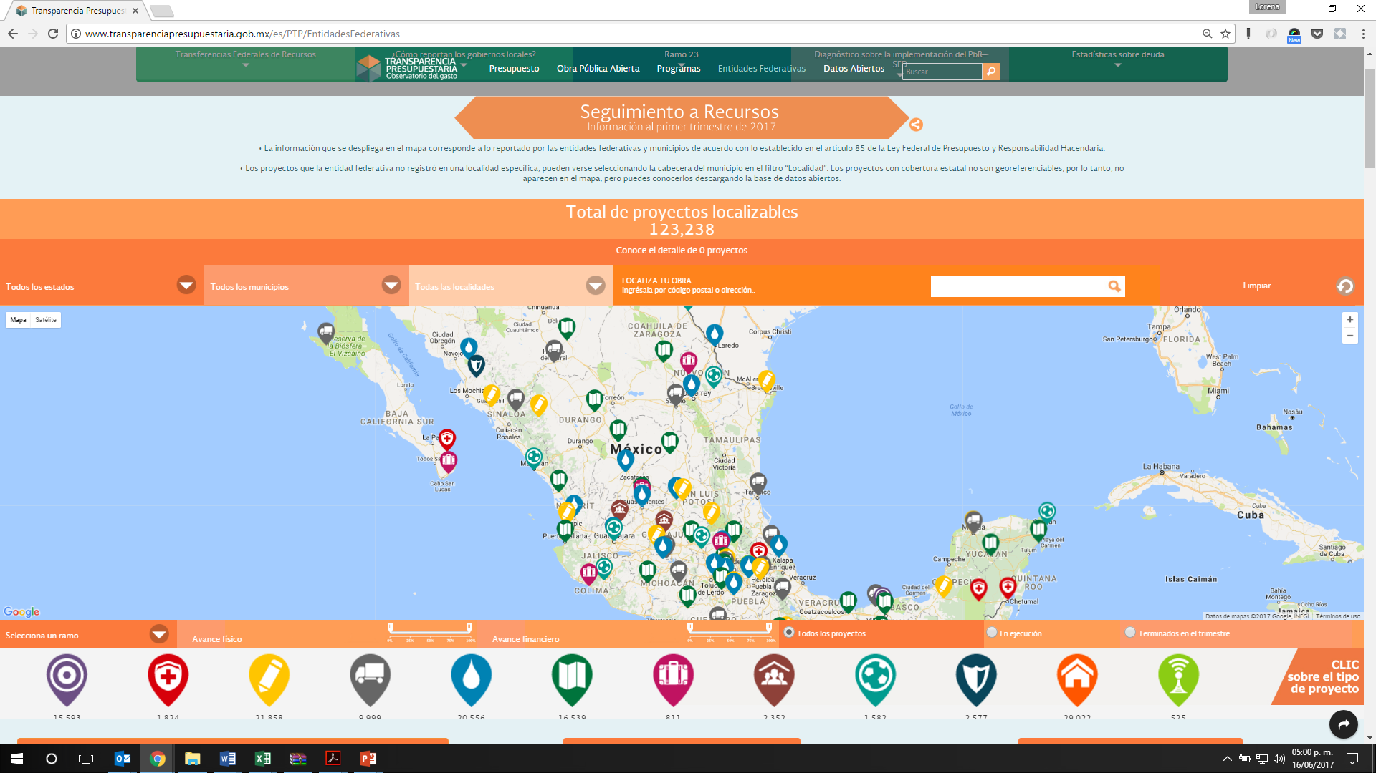
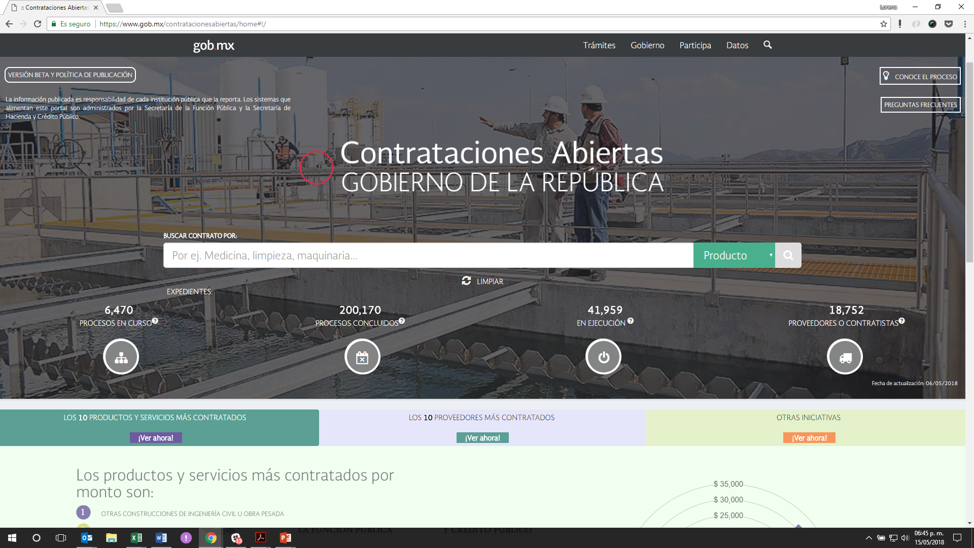
Glavni sadržaj i platforme
Programi
Programi
Sustav za evaluaciju učinka
Proračun
Javna ulaganja
Nacionalni plan razvoja
Infrastruktura edukacije
Transferi nižim razinama vlasti
Otvoreno ugovaranje

Slide 14
Platforma: Proračun
Paket otvorenih fiskalnih podataka nudi standardizirani okvir za prezentaciju proračunskih podataka.
Različiti trenuci:
odobrenje, rebalans, izvršenje i kraj godine
Različite klasifikacije:
Administrativni: da se vidi tko troši (npr. ministarstva, odgovorne jedinice).
Funkcionalni: za što se troši (tj. ekonomski ili socijalni razvoj, državne funkcije itd.)
Ekonomski: što se kupuje, raščlanjeni podaci sve do proračunske stavke.
Proračun 2008. – 2018.

Slide 15



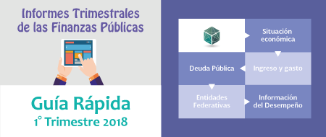
Proračun: proračuni za građane za različite faze u proračunskom ciklusu
Prijedlog proračuna izvršne vlasti
Odobreni proračun
Tromjesečni izvještaji
Izvješće na kraju godine

Slide 16
Proračun: razvoj proračuna za građane
Od proračuna za građane
do kratkog vodiča za proračun

Slide 17
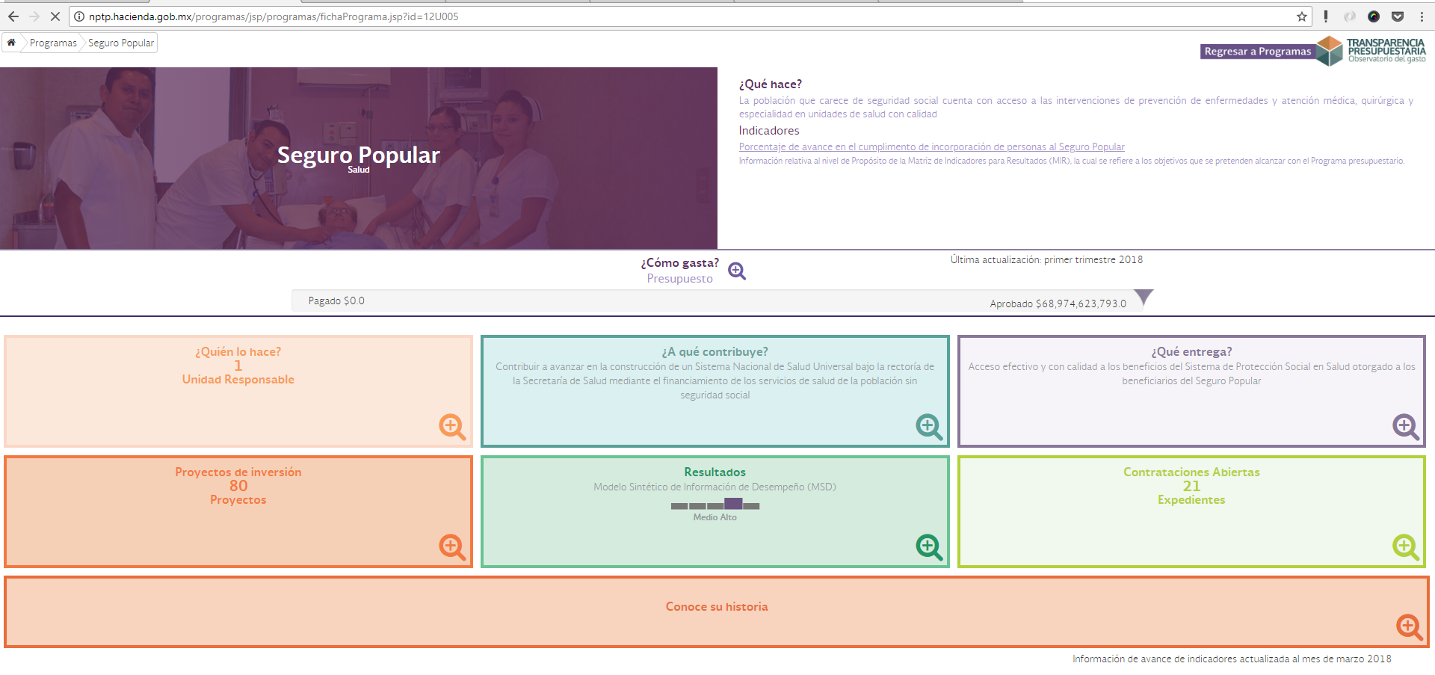
Platforma: Programi
Glavne informacije o programima
Proračunske alokacije i izvršenje
Odgovorne jedinice (administrativna ili organizacijska klasifikacija)
Ciljevi i pokazatelji učinka
Vanjske evaluacije
Povezani ugovori
Investicijski projekti

Slide 18
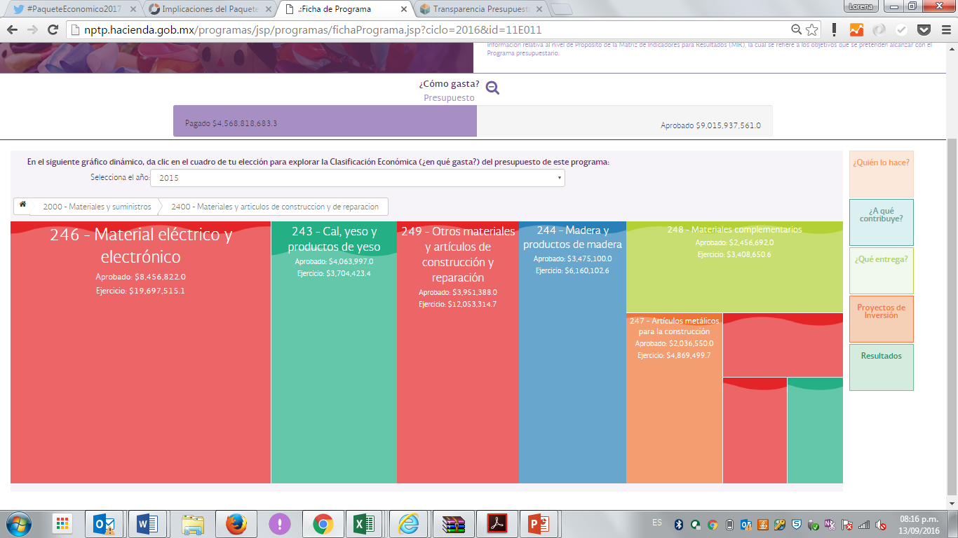
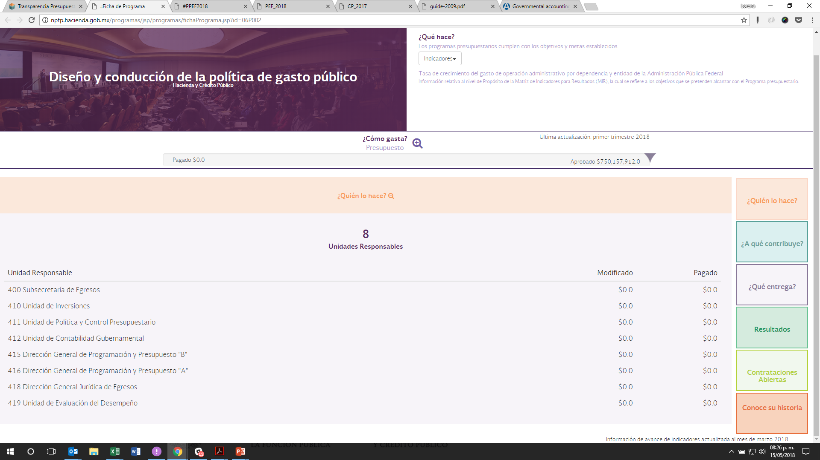
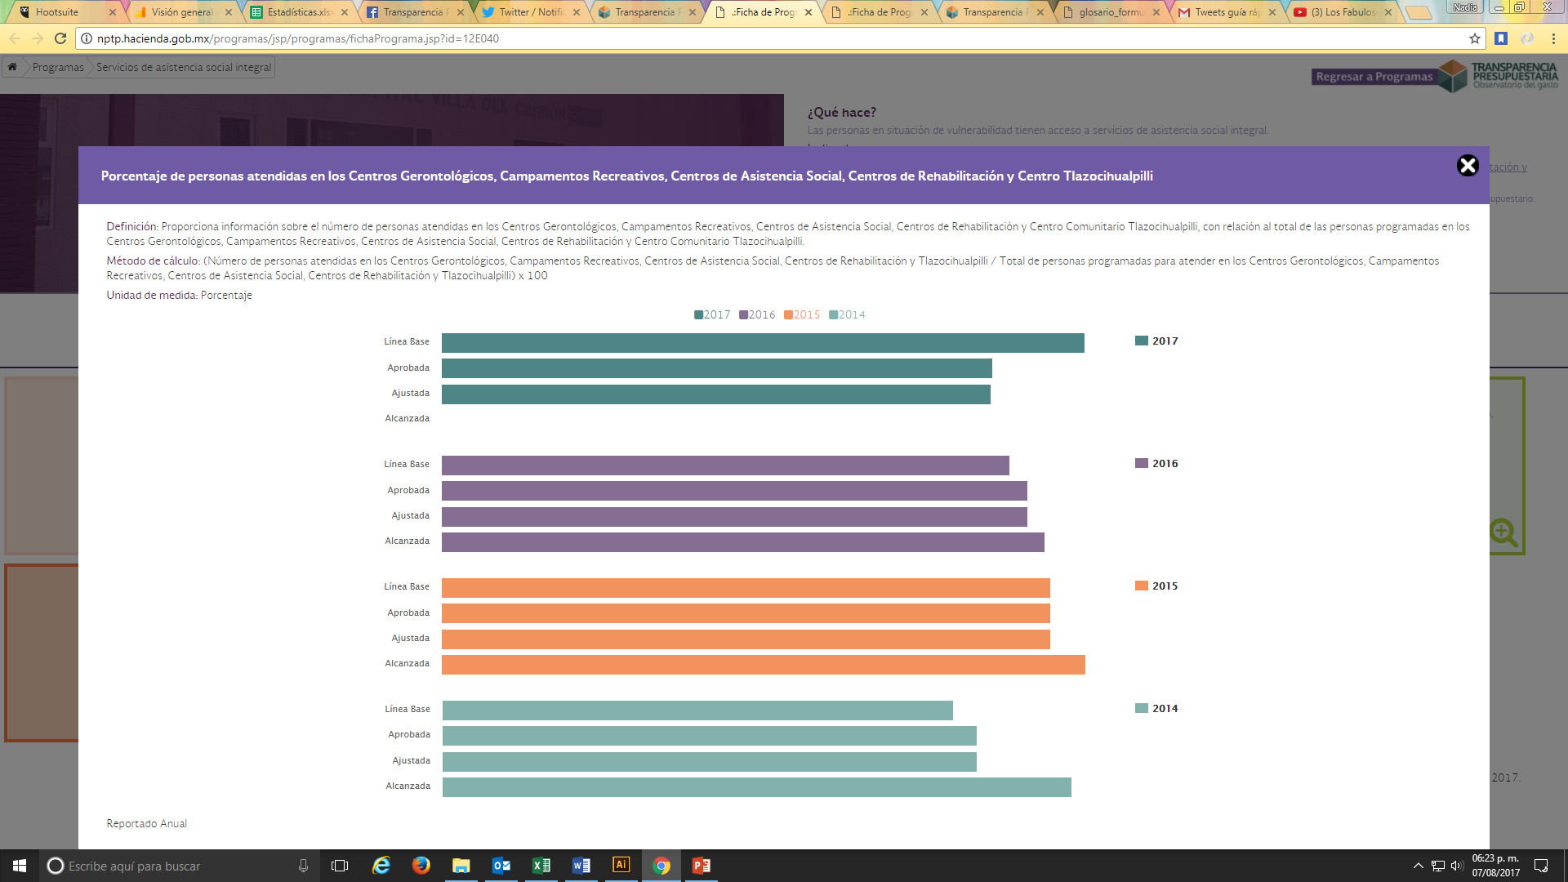
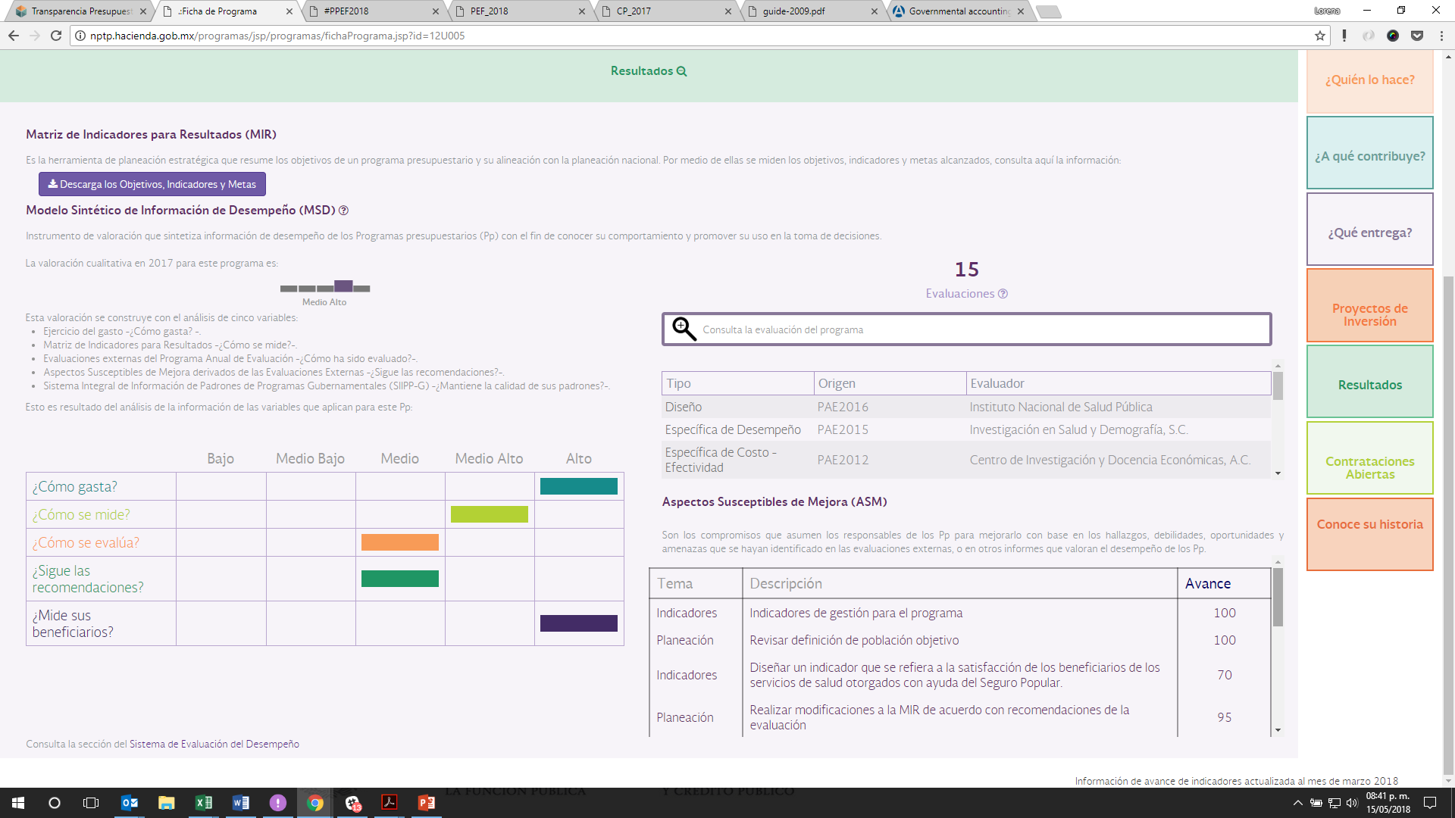
Platforma: Programi
Odgovorne jedinice (administrativna ili organizacijska klasifikacija)
Neovisne evaluacije, posvećenost napretku
Glavne informacije o proračunskim programima
Proračunske alokacije i izvršenje proračuna
Ciljevi i pokazatelji učinka

Slide 19
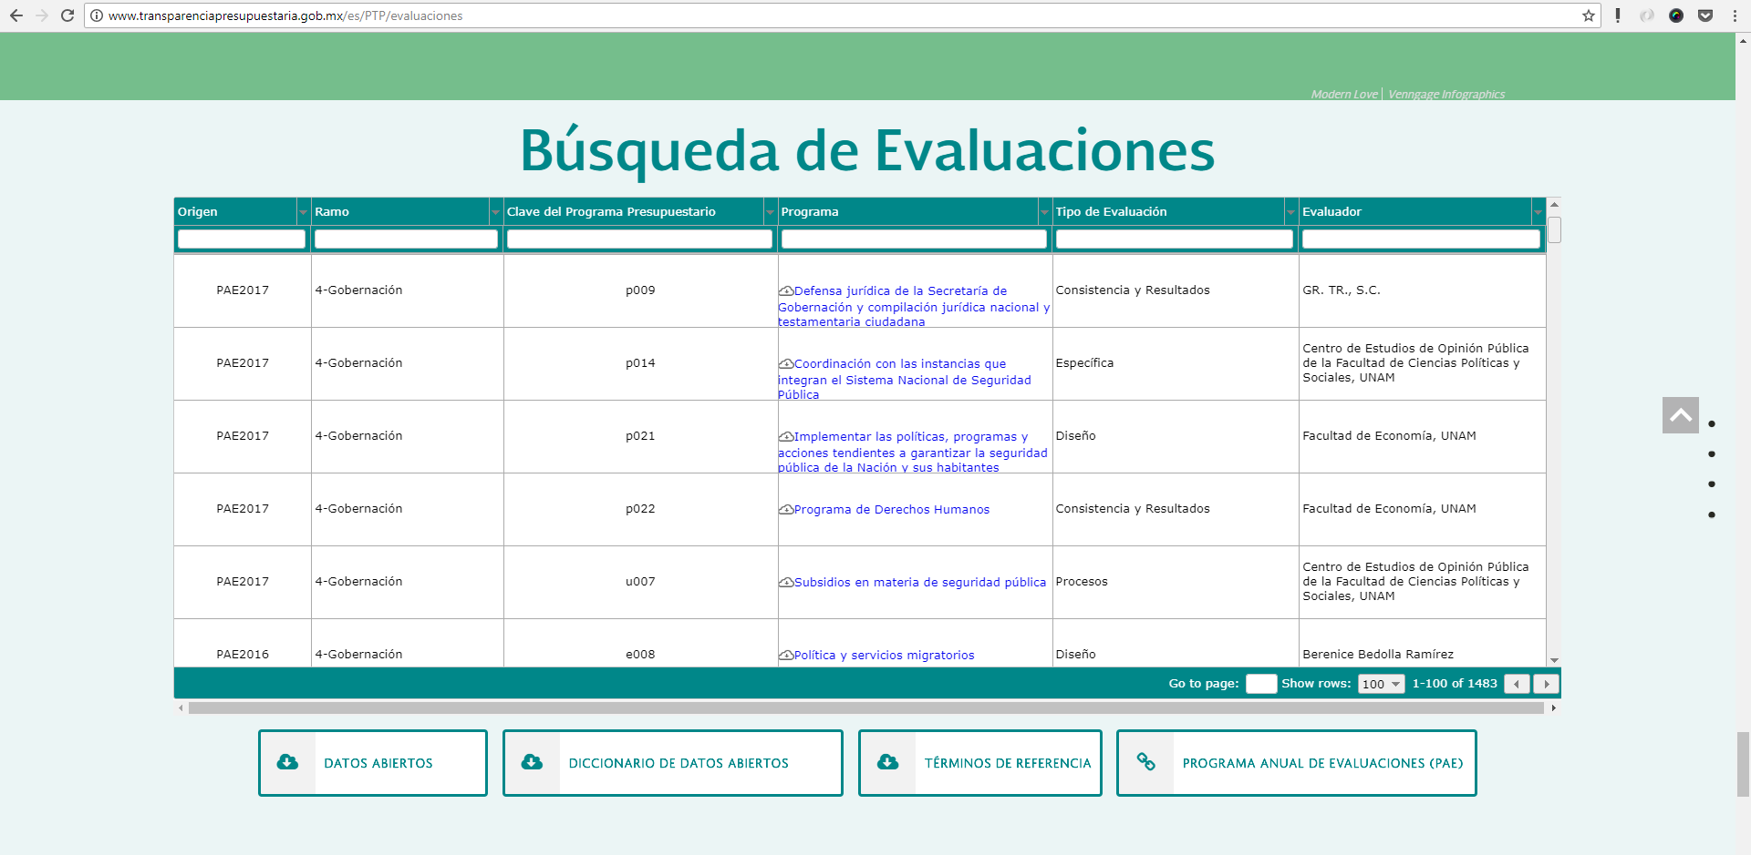
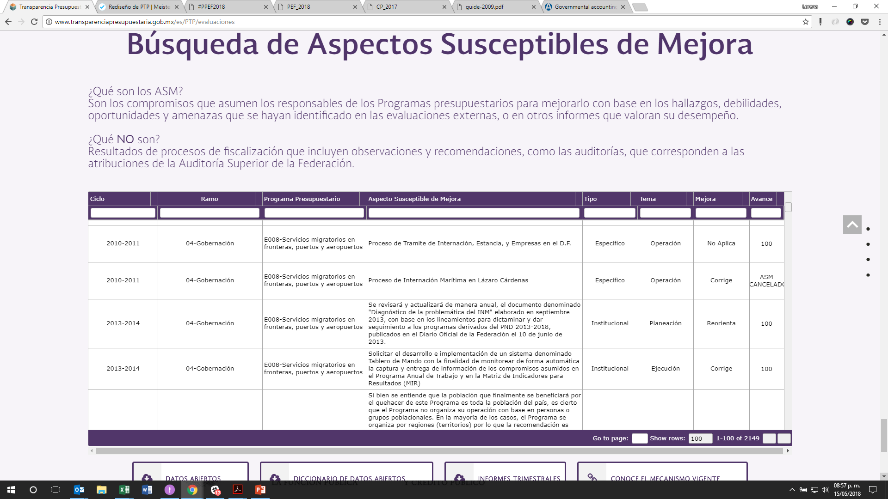
Platforma: Sustav za evaluaciju učinka
Neovisne evaluacije
Posvećenost napretku

Slide 20
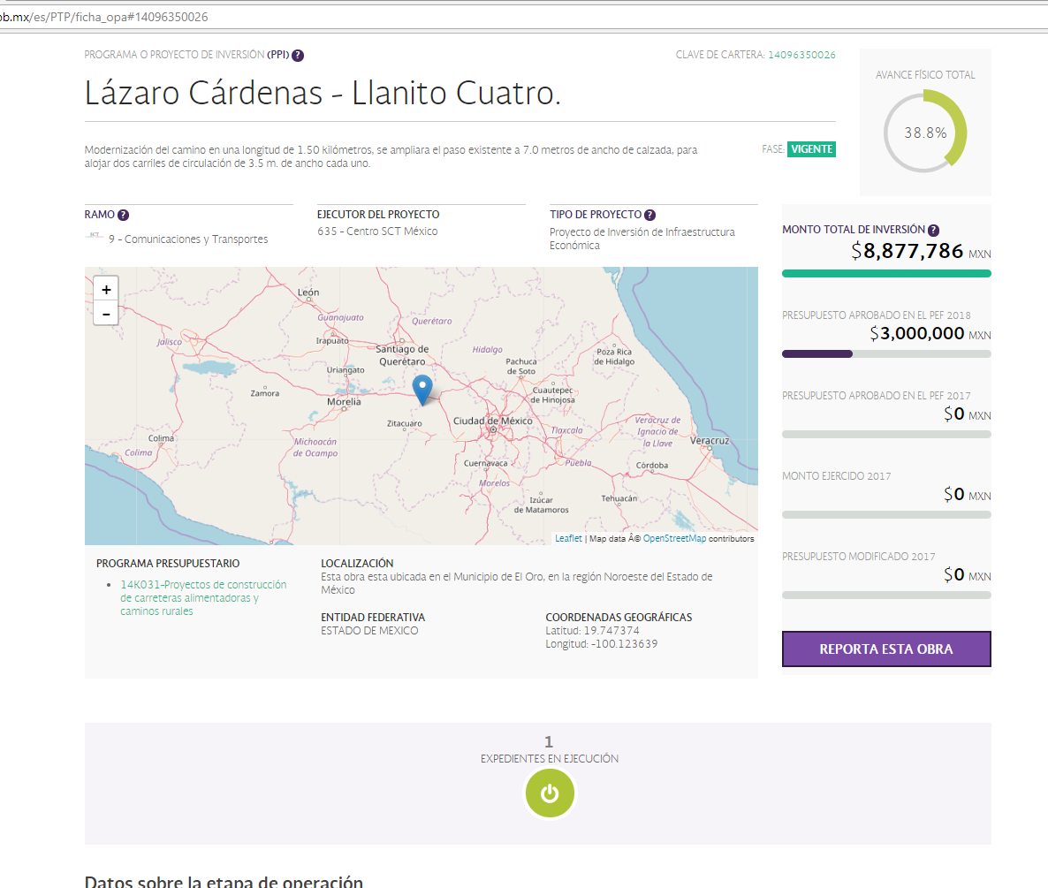
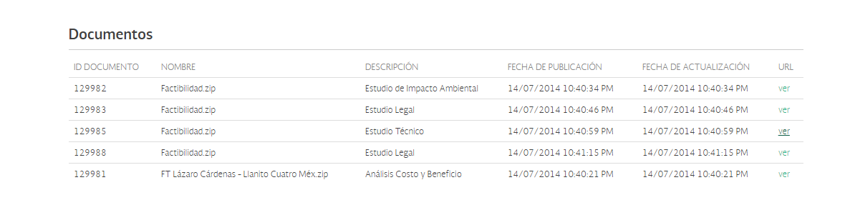
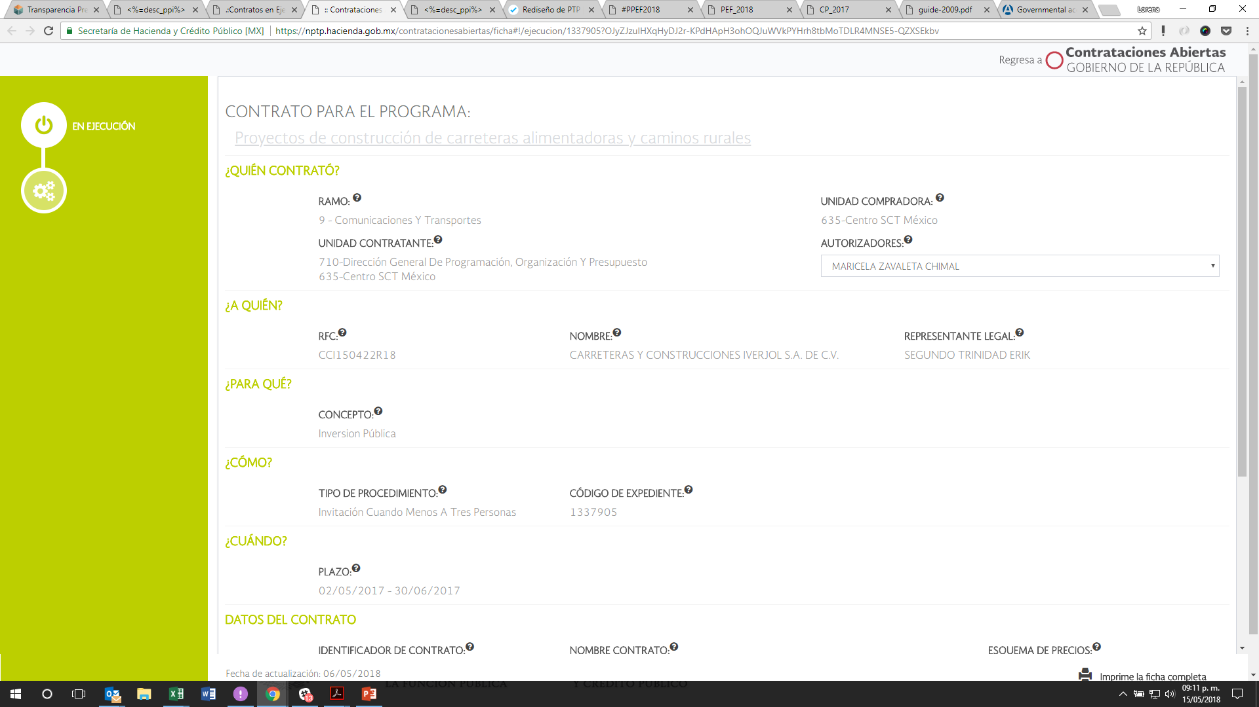
Platforma: investicijski projekti
Profil investicijskih projekata
Analiza isplativosti
Povezani ugovori

Slide 21
Platforma: Otvoreno ugovaranje

Slide 22
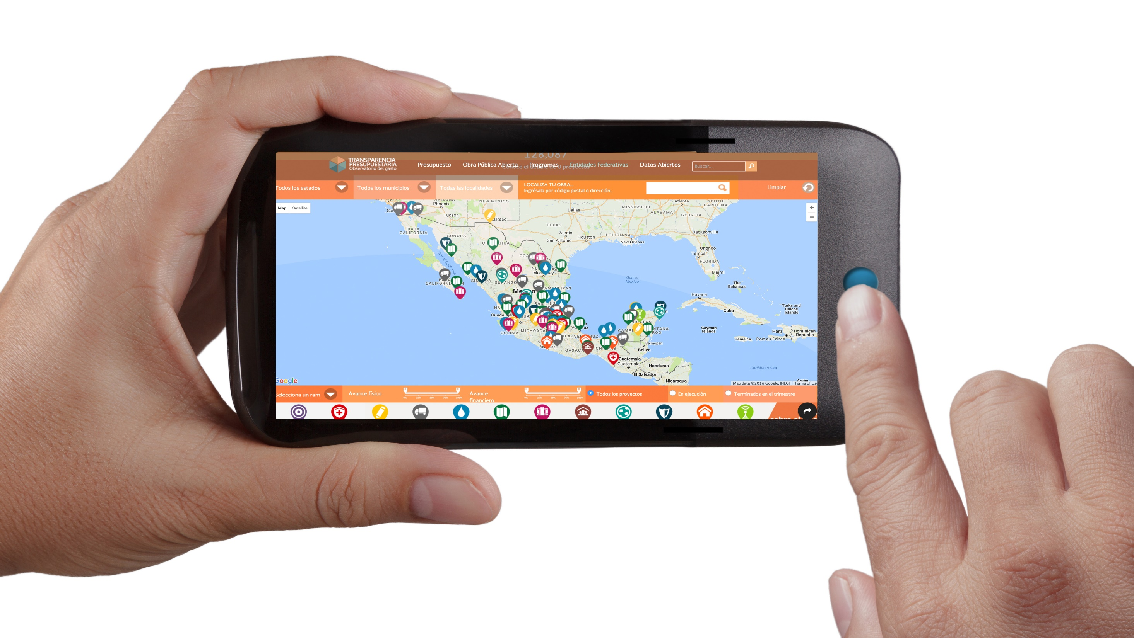
Platforma: Transferi nižim razinama vlasti

Slide 23
Što je dakle inovativno u
ovoj konkretnoj platformi?

Slide 24

1 Pozadina

Slide 25
Uočavanje potreba iz interakcije s
civilnim društvom

Slide 26
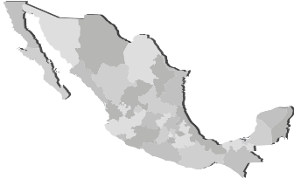

Standardizirane informacije o...
32 države
2.457 općina

Slide 27
Izgrađeni interni sustavi...
sada su uvijek otvoreni

Slide 28
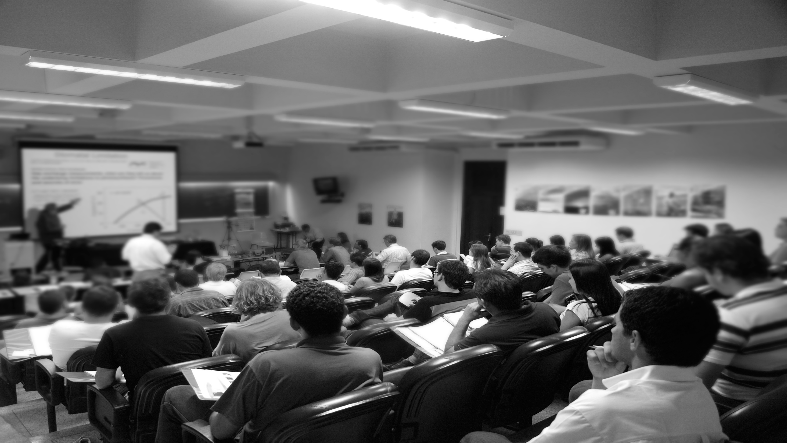
2 Kultura

Slide 29

Više do 1000 edukativnih sati

Slide 30

3 Dimenzija

Slide 31
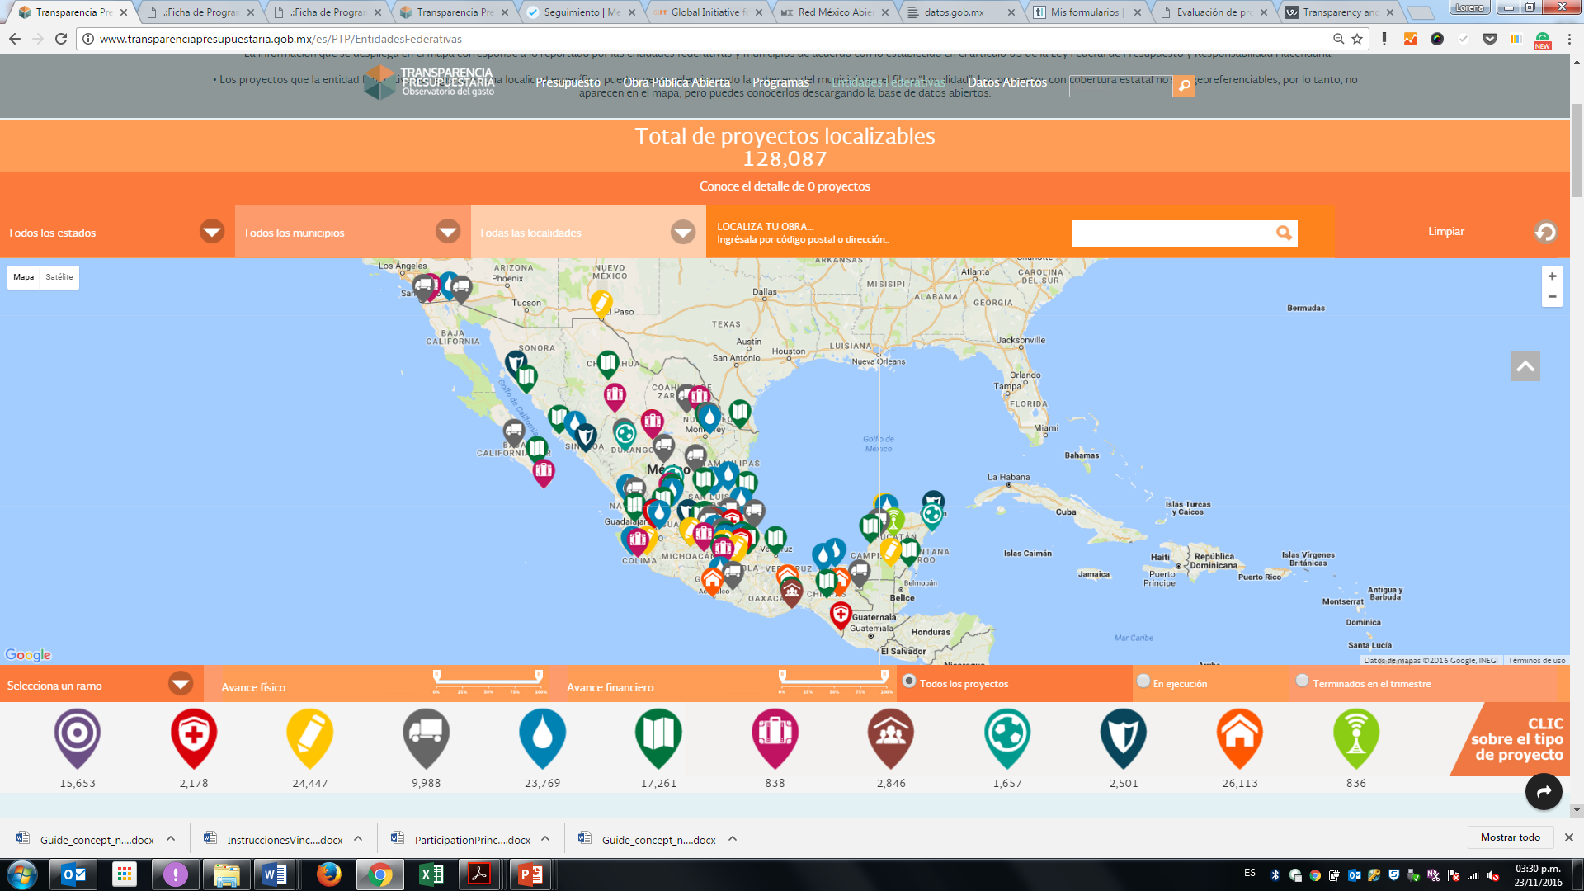
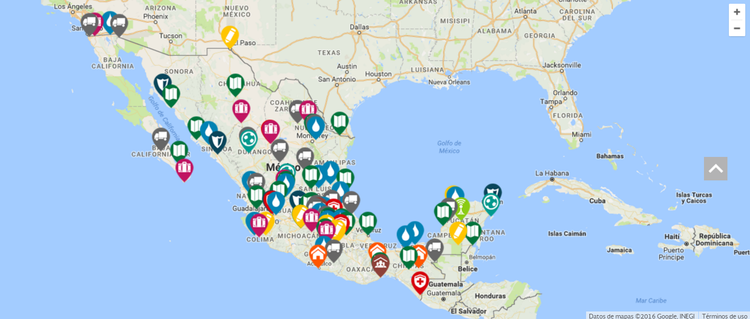
> 700.000 od 2013.

Slide 32
Podaci iz više od
167.000 ugovora

Slide 33

4
Angažman, angažman i
daljnji angažman

Slide 34
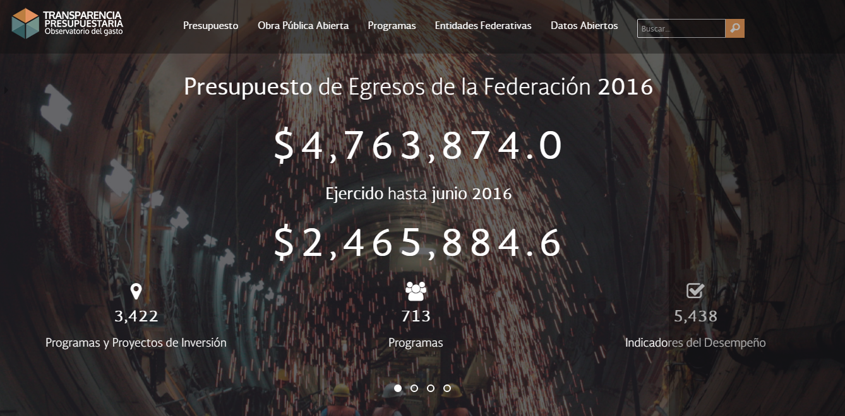
Informacije su beskorisne ako se ne upotrebljavaju...
Udružili smo se s civilnim društvom

Slide 35

Izmjena vlasti iznutra
u svrhu pružanja boljih usluga i proizvoda
samom građaninu i s građaninom na
umu.

Slide 36
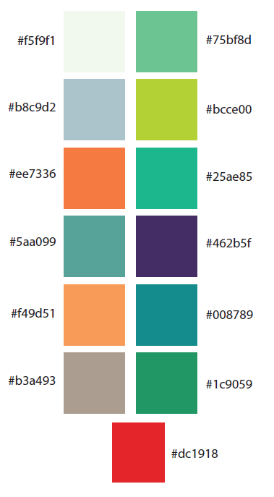


TransparenciaPresupuestaria
@TPresupuestaria
www.transparenciapresupuestaria.gob.mx

